Slide 1
ZASMAKUJ W BILIOTECE

Slide 2
Zasmakuj w bibliotece, bo książką warto się delektować, smakujmy słowa, ciągle i wciąż od nowa. Korzystajmy z kalejdoskopu ofert dla naszych najważniejszych gości – Czytelników, by każdy z nich znalazł w bibliotece łakomy literacki kąsek. To dla was entuzjastów literatury i kultury jesteśmy.

Slide 3
Inspiracje na ZORGANIZOWANIE CIEKAWYCH WYDARZEŃ W BIBLIOTECE:
Gwiezdne inspiracje
Smaczne czytanie
Lubicie gwiazdorzyć? Jeśli tak, Noc Bibliotek czeka na wschodzące gwiazdy kina, literatury, a także scen teatrów i koncertów. Zorganizujcie casting dla lokalnej społeczności i artystów oraz pokażcie swoje talenty. Pomysł można także przerodzić w imprezę cosplay lub sobowtórów znanych postaci.
Zorganizujcie kulinarny konkurs z odnalezionych przepisów z książek we współpracy z lokalnym kołem gospodyń wiejskich. Czy ktoś skusi się na „czarną polewkę”? Gotujcie się na prawdziwe zawody. Uzupełnieniem Smacznego spotkania może być lekcja savoir-vivre (sztućce, talerze, kieliszki przygotujcie z gazet) lub lekcją zdrowego żywienia.

Slide 4
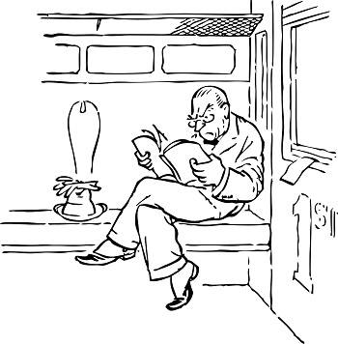
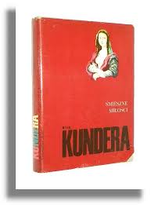
Śmieszne anegdoty

Slide 5
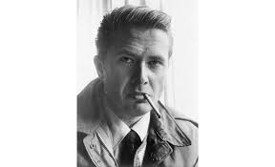
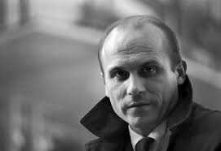
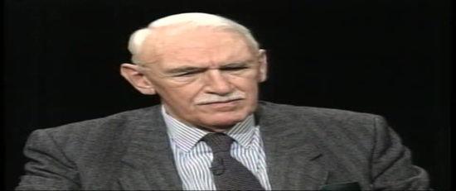
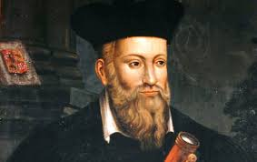
Słynni polscy pisarze
Marek Hłasko
(1934-1969)
Ryszard Kapuściński, ur. 1932
Sir Alan Bullock, ur. 1914
Michael Nostradamus (Michael de Nostre-Dame,150366)

Slide 6
Dlaczego warto czytać książki? Czytanie książek przynosi wiele korzyści. Przede wszystkim rozwija słownictwo oraz wyobraźnię, a co za tym idzie sprawia, że stajemy się bardziej świadomi i pewni siebie. Kolejna kwestia, to pogłębianie wiedzy, a także poczucie produktywnego wykorzystania wolnego czasu

Slide 7
Prezentację wykonała: Klaudia Miedzińska

